Slide 1
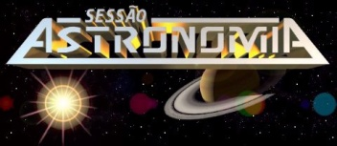
Apollo 11
Viagem a Lua

Slide 2
Fim da Segunda Grande Guerra Mundial
Acaba a Segunda Grande Guerra e uma nova guerra se inicial.
Sem combates bélicos, sem a parte “quente” de uma guerra.
Corrida armamentista e tecnológica do capitalismo contra o socialismo.

Slide 3
Guerra Fria
Início em 1945 com o fim da Segunda Grande Guerra Mundial.
Seria um confronto nuclear, inviável por não haveria vencedores.
Estados Unidos e URSS começaram uma guerra de influências políticas, econômicas e ideológicas.

Slide 4
Estados Unidos da América
Devido a Guerra, se um país subdesenvolvido implantasse um governo socialista, era visto como uma ameaça a sua hegemonia.
Mas também, podia ver com bons olhos, países que combatiam os aliados soviéticos.

Slide 5
Corrida Espacial
A Lua sempre atraiu a atenção do homem, e este interesse ficou registrado na poesia, na literatura e na ficção científica
"De la Terre à la Lune" (1865), Júlio Verne escreve sobre um grupo de homens que viajou até a Lua usando um gigantesco canhão.
Georges Melies foi um dos pioneiros do cinema, e em seu filme "Le voyage dans la Lune" (1902) acabou criando um dos primeiros filmes de ficção científica em que descrevia uma incrível viagem à Lua

Slide 6
Corrida Espacial
No fim da Segunda Grande Guerra Mundial, com a derrota da Alemanha, os EUA e a URSS capturaram a maioria dos engenheiro que trabalhavam no foguete V-2
A captura, mais importante foi a de Wernher von Braun.

Slide 7
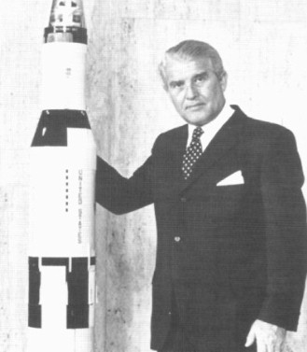
V2 e Wernher

Slide 8
Sputnik
Foi a primeira série de satélites artificiais.
Estados Unidos sente a ameaça.
URSS lança uma série de sputniks.
Sputnik II, Sputnik III, Sputnik IV e Sputnik V

Slide 9
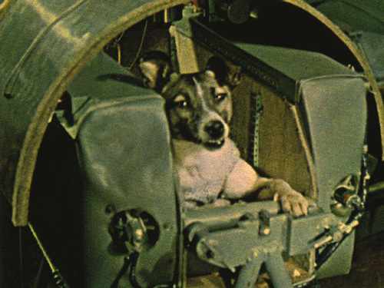
Sputnik

Slide 10
Sputnik V
Ultima missão Sputnik.
Junto com ele foram os cães Belka, Strelka, quarenta camundongos, dois ratos e algumas plantas.
Voltou no dia seguinte do espaço com todos os animais vivos.

Slide 11
Belka e Strelka

Slide 12
Gemini IV
Primeira missão dos EUA a colocar um homem em orbita em torno da terra. O comandante foi Edward White.
Primeiro a homem à ir ao espaço foi Iuri Gagarin
O primero homem a sair da nave enquanto orbita em torno da terra foi o soviético Aleksei Leonov abordo da nave Voskhod 2.

Slide 13
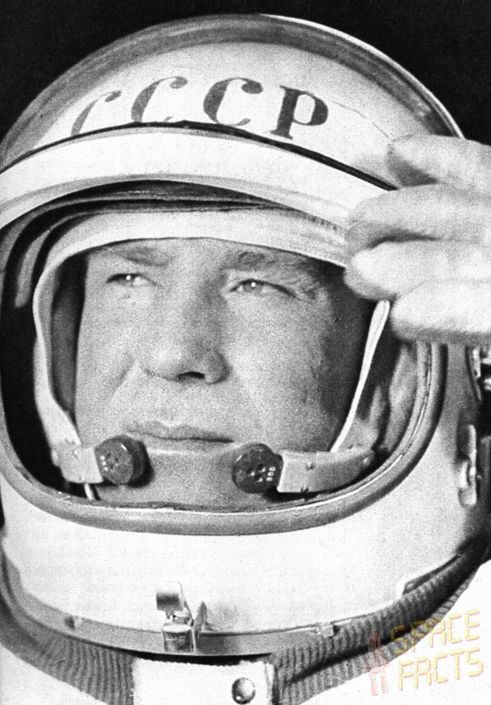
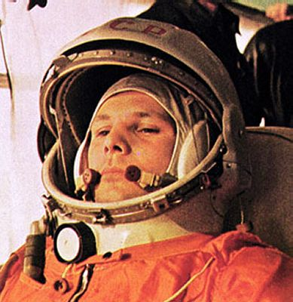
Ed White, Iuri Gagarin e Aleksei Leonov
Iuri Gagarin
Ed white
Aleksei Leonov

Slide 14
Missão Apollo
Ed White e os outros 2 astronautas morrem durante um treinamento na cabine de testes da Apollo 1 em 1967.
As 7 primeiras missões Apollo foram não tripuladas, em seguida, houveram mais 11, todas com tripulação.

Slide 15
Apollo 8
Foi a primeira missão Apollo tripulada de viagem a Lua.
A missão orbitou em torno da Lua no natal de 1967.

Slide 16
Primeira imagem da Terra feita da Lua

Slide 17
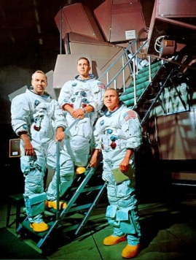
Outras imagens
Frank Borman, James Lovell e
William Anders

Slide 18
Apollo 11
Em 20 de julho de 1969 pousou na Lua tripulada por Neil Armstrong, Edwin ‘Buzz’ Aldrin e Michael Collings.
Saturno V foi foguete que saiu da terra, a nave Columbia e o modulo lunar se chamava Eagle.

Slide 19
Saturno V

Slide 20
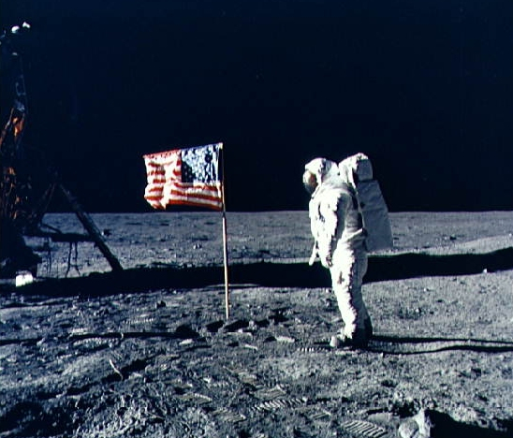
Tripulação Apollo 11

Slide 21
Aldrin

Slide 22
Apollo 11
Centenas de milhares de pessoas puderam ver o lançamento do Saturno V, ao redor da base de lançamento, praia e televisão.
Durou 8 dias e culminou em 2 horas de caminhada de Armstrong e Aldrin na Lua. Lançamento Saturno V: 1 e 2
Notes:
http://www.youtube.com/watch?v=wvWHnK2FiCk
http://www.youtube.com/watch?v=WGHAJNLcClk&feature=related

Slide 23
Apollo 11
“Here Men From Planet Earth First Set Foot Upon The Moon. July 1969 A.D. We Came In Peace For All Mankind.” (Aqui os homens do planeta Terra pisaram pela primeira vez a Lua. Julho de 1969. Viemos em paz, em nome de toda a Humanidade).
“Este é um pequeno passo para o homem, mas um enorme salto para a humanidade”
Neil Armstrong

Slide 24
A placa

Slide 25
Espelho na Lua
Para finalizar, a missão Apollo 11 colocou um espelho na lua.
Através Dele é possível medir a distancia da Lua e o quanto ela se afasta anualmente da Terra.

Slide 26
O espelho

Slide 27
Referencias
http://pt.wikipedia.org/wiki/Projeto_Apollo
Lua, Nosso Planeta Irmão. Cadogan Peter
A conquista do Espaço, do Sputinik à Missão Centenário. Agência Espacial Brasileira.
Imagens: www.nasa.gov

